Slide 1





Банковская система РФ.
Функции и виды банков

Slide 2
Цель урока
Сформировать современное представление о банках и банковской системе.
Задачи урока
Изучить:
Особенности банковской системы;
Основные функции Центрального и коммерческих банков, и их роль в экономике;
Классификацию коммерческих банков, виды банковских операций и виды депозитов;
Основные принципы кредитования.

Slide 3

Эпиграф
Банкир – это центральная фигура.
Он держит на своих плечах весь мир.
Герберт Н. Кэссон

Slide 4
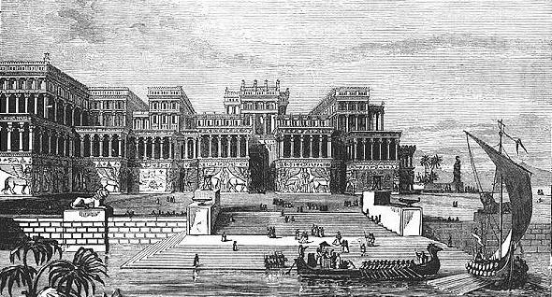
История появления банков
Банки – весьма древнее экономическое изобретение. Считается, что впервые банки возникли ещё на Древнем Востоке в VII-VI вв. до н.э., когда уровень благосостояния людей позволил им делать сбережения при сохранении приемлемого уровня текущего потребления.

Slide 5

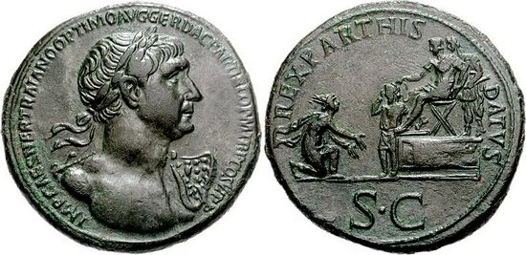
Затем эстафету подхватила Древняя Греция. Здесь наиболее чтимые храмы стали принимать деньги ни хранение на время войн, поскольку воюющие стороны считали недопустимым грабить святилища.

Slide 6
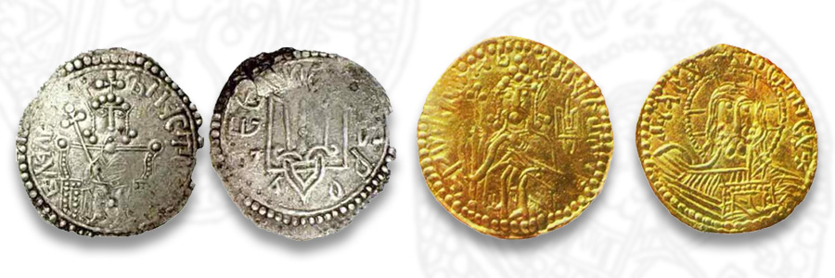
История банковского дела в России ведется с XVII века.
В Пскове в 1665 году появилось первое подобие кредитной организации для купечества. При императрице Анне Иоанновне ссуды впервые стали выдаваться из монетного двора под определенный процент. А первые российские кредитные учреждения в современном понимании появились в 1754 году по указанию Елизаветы Петровны - Дворянские заемные банки в Петербурге и Москве и Купеческий банк в Петербурге.

Slide 7
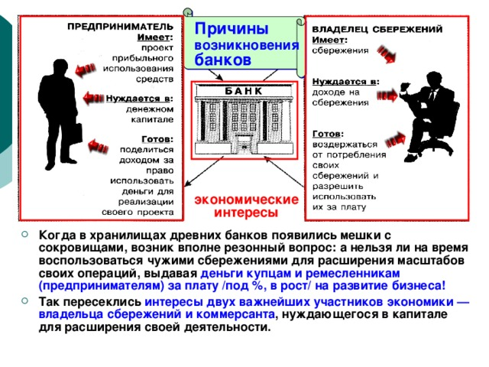

Slide 8



Банк – это финансовая организация, осуществляющая деятельность по:
приему депозитов
предоставлению кредитов
организации безналичных расчетов
купле и продаже ценных бумаг
консультированию клиентов

Slide 9

Виды и функции банков
Центральный банк – это главный банк страны, который действует как банкир государства и всей кредитной системы.
Практически во всех странах банковская система организована по одному и тому же принципу двух уровней банков – центральный и коммерческие банки.

Slide 10


Современная банковская система РФ состоит из двух уровней:
1. верхний уровень – Центральный Банк РФ
2. нижний уровень - коммерческие банки, небанковские кредитные организации, представительства иностранных банков.

Slide 11
Функции Центрального Банка
Центральный (эмиссионный) банк не обслуживает частных лиц и фирмы. О ведет дела только с государством и коммерческими банками.
Функциями ЦБ являются:
эмиссия (выпуск) национальной валюты
регулирование количества денег в стране
поддержание стабильности национальной валюты
контроль за деятельностью кредитно-финансовых учреждений
предоставление кредитов коммерческим банкам
выпуск и погашение государственных ценных бумаг

Slide 12
Функции коммерческих банков
Коммерческие банки обслуживают граждан и фирмы. Они могут быть полностью частными или государство может быть их совладельцем.
Например, Сбербанк России – это частный акционерный банк, но государству принадлежит крупнейший пакет его акций.
Функциями коммерческих банков являются:
прием вкладов (депозитов)
выдача кредитов
осуществление безналичных расчетов по сделкам между фирмами
купля-продажа валюты
консультирование клиентов

Slide 13
Основные операции банков
ПАССИВНЫЕ ОПЕРАЦИИ (привлечение депозитов)
АКТИВНЫЕ ОПЕРАЦИИ (выдача кредитов)
ДЕПОЗИТ - это вклады
КРЕДИТ - это предоставление в долг денежных средств
Предоставление кредита называется КРЕДИТОВАНИЕМ
Тот, кто дает деньги в долг является КРЕДИТОРОМ
Тот, кто берет деньги в кредит (долг) является ЗАЁМЩИКОМ

Slide 14


Банковская прибыль
Это разница между суммой процентов, полученных от заёмщиков, и суммой процентов, которые выплачиваются вкладчикам.
Кроме этого банковская
прибыль включает прибыль
от биржевых операций, от
инвестиций, комиссионные
вознаграждения и т.п.

Slide 15



Откуда коммерческий банк берет средства?
Средства Уставного фонда
Срочные депозиты населения и предприятий
Кредитные ресурсы коммерческого банка
Вклады до востребования населения и предприятий
Прибыль банка

Slide 16

Как банк устанавливает процентную ставку по кредиту?
спрос на деньги
предложение денег
плата за услугу
плата за обслуживание кредита
плата за риск банка (в случае не возврата кредита)
сумма кредита (депозита)
срок кредита (депозита)
условия погашения кредита
надежность заемщика (залога)

Slide 17

Принципы кредитования
Срочность
Платность
Возвратность
Гарантированность
Целевой характер

Slide 18

Срочность
Любой кредит предоставляется на определенный срок. Установленный срок кредитования является предельным временем нахождения денежных средств у заёмщика.
Возвратность.
Кредит предоставляется в пользование на срок и по истечении этого срока должен быть возвращен.
Банк для этого проводит анализ кредитоспособности заёмщика – сбор экономической информации о его материальном положении (готовность и возможность заемщика вернуть кредит и выплатить по нему проценты)

Slide 19

Платность
Банки предоставляют кредиты во временное
пользование только за плату, называемую «процент за
кредит». Устанавливается эта плата в процентах к
сумме кредита и в расчете на 1 год использования
заёмных средств.
Гарантированность
Банки отдают в кредит преимущественно деньги
вкладчиков. Чтобы защитить эти деньги от потерь банки
требуют с заёмщика доказательств наличия у него
собственности, которая может быть продана в случае не
возврата кредита (собственность в качестве залога, гарантии)

Slide 20

Критерии выбора банка
НАДЕЖНОСТЬ
Величина Уставного фонда (собственного капитала)
Соотношение собственных и заёмных средств
Прибыль
Размер резервных фондов

Slide 21


Как правило:
Активы
Пассивы
Банк платежеспособный
Активы
Пассивы
Банкротство

Slide 22
Задания для самостоятельной работы
Объясните СВОИМИ СЛОВАМИ, почему процент по кредитам в банках выше, чем процент по депозитам
Кто выдает лицензии коммерческим банкам? Возможна ли деятельность банка без лицензии, и почему?
Что такое аннуитетный платеж?
Решите задачу (см. СЛЕДУЮЩИЙ слайд)

Slide 23
Задача (решение подробное, с пояснениями всех действий и ответом)
Игорь открыл депозит до востребования на 200000 руб. под 5% годовых. По условиям вклада, после первого года вкладчик вправе закрыть вклад в любое время, не теряя в процентах по вкладу.
Определите сумму, которую выплатит банк предпринимателю, если срок его вклада составил 3 года 5 месяцев и 9 дней. Считать, что год состоит из 12 одинаковых месяцев, в году 365 дней.

